Slide 1



组会报告
汇报人：刘子豪
—2026年05月23日—年05月

Slide 2

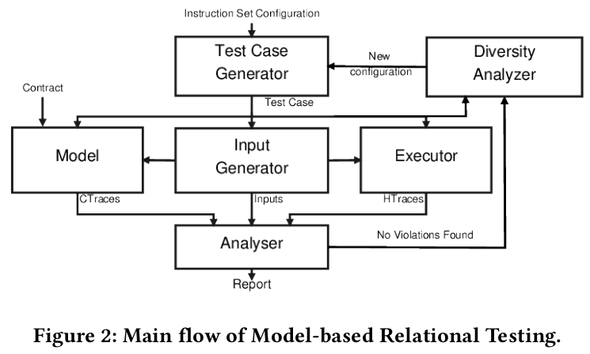
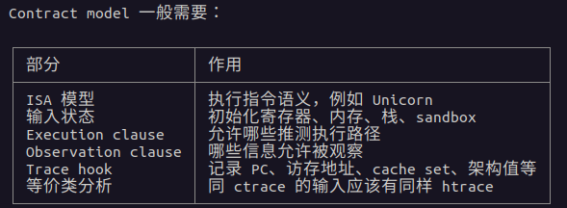
微架构 Post-Silicon Fuzzer
年份 / 论文 | 对应方向 | 核心问题 | 相对基础 Revizor 的变化
2022 ASPLOS Revizor | 黑盒 CPU speculation contract testing | 同一个 contract trace 下，硬件观测是否仍然一致 | 建立 Model-based Relational Testing：生成测试程序、模型执行、硬件执行、按 contract trace 分组比较 hardware trace
2023 S&P Hide and Seek with Spectres | 更高效发现 Spectre 泄漏 | 基础 Revizor 随机搜索效率不够高 | 改进输入生成、过滤、搜索策略，让随机测试更容易命中 speculative leak
2023 USENIX Speculation at Fault | 异常 / fault 相关瞬态泄漏 | faulting instruction 之后的 transient behavior 如何建模 | 扩展 contract，使 exception / fault speculative leakage 成为可测试对象
2026 S&P Enter, Exit, Page Fault, Leak | 隔离边界泄漏 | syscall、VM exit、page fault 等边界是否泄漏 | 把 Revizor 的 contract testing 扩展到特权级切换 / 隔离边界

Slide 3
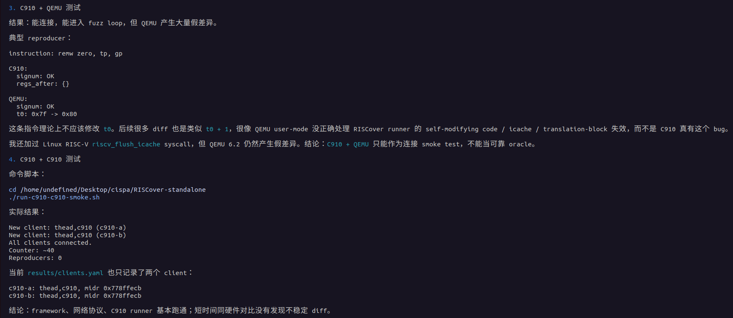
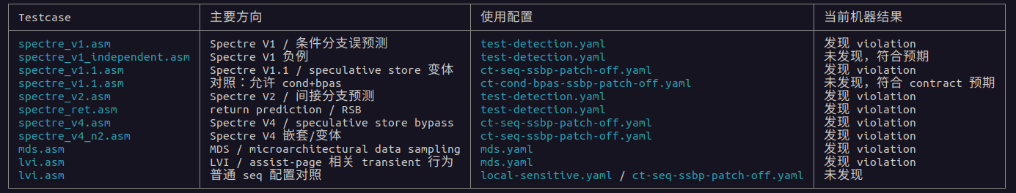
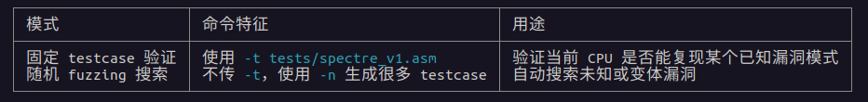
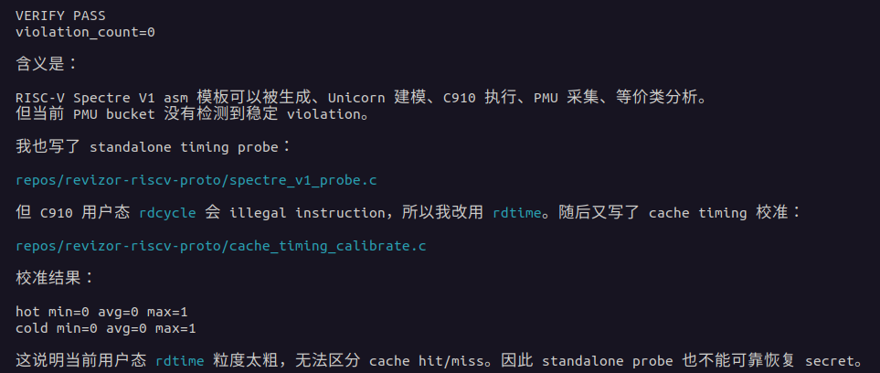
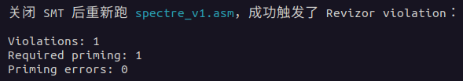
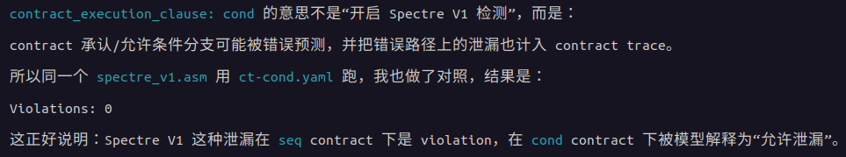
实验学习
RISCover：
C910+QEMU：QEMU对于硬件的模拟还是有误差;
C910（2 thread）：只能测试流程 不能进行完整实验;
实验需要对比不同实现是否遵循了同一个ISA,如果同一个程序在不同开发板现象不同，则代表有一个实现有问题。因此需要等到其他开发板到了才能继续往下进行实验
Revizor：
本机x86
C910

Slide 4
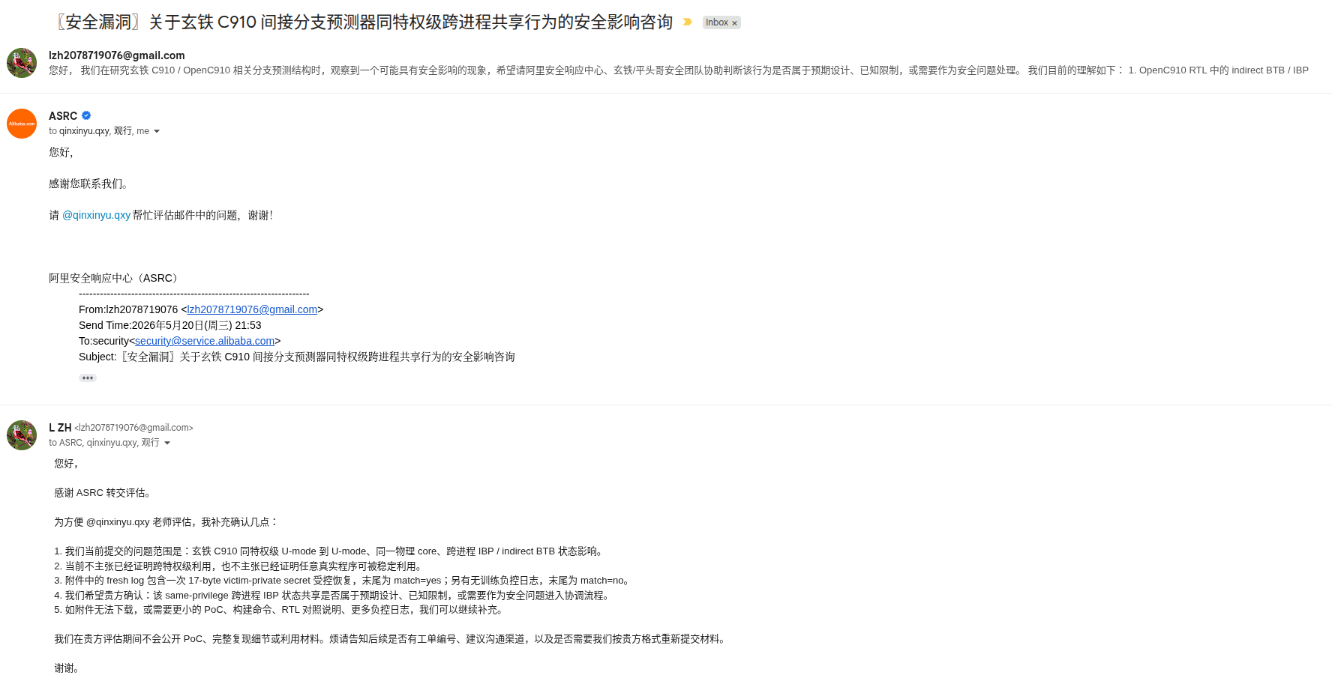
IBP漏洞咨询
确认是否是一个会有影响的安全问题，持续跟进回复
同时在实验室服务器上跑Cascade，RISCover的对比试验。因为实验要求比较高，本地没有如此多的核心，先让他能复现结果。

Slide 5

工作计划
继续Fuzzer的学习以及迁移;
同时学习如何扩展contract;
阅读文献并结合代码理解;
等待P550到后开展RISCover的实验;
Thanks！

